Slide 1

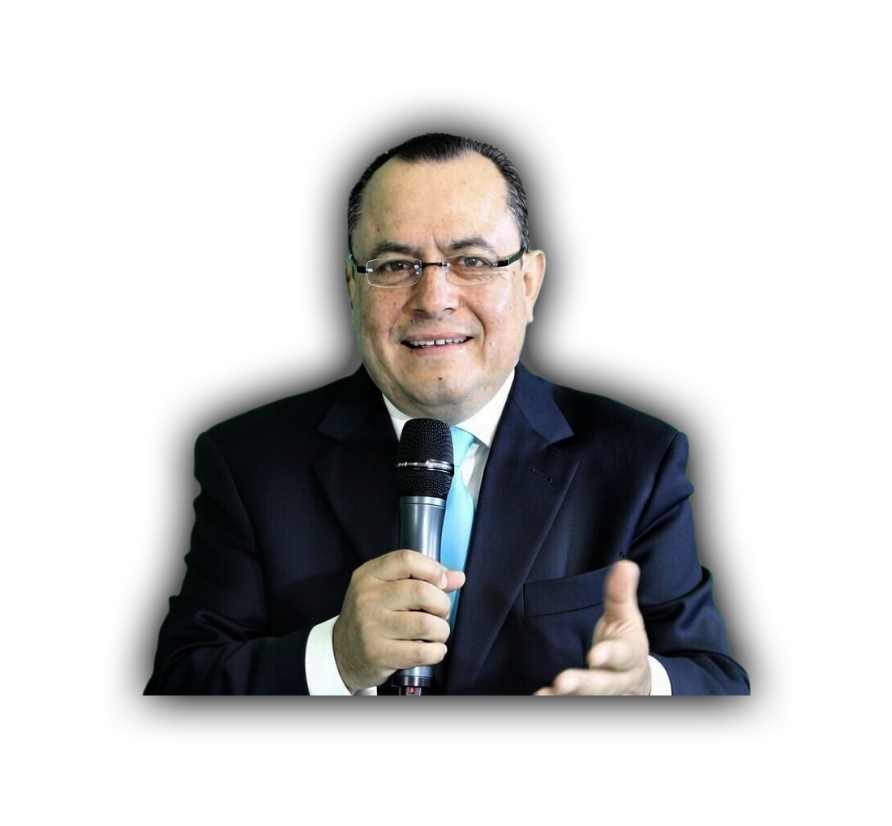
HOW TO MINISTER AT THE ALTAR
CÓMO MINISTRAR EN EL ALTAR
NATIONAL EVANGELIST
MANUEL CASTAÑEDA

Slide 2
EL MINISTERIO DEL EVANGELISTA
THE MINISTRY OF THE EVANGELIST
Efesios 4:11-12
11 Y él mismo constituyó a unos, apóstoles; a otros, profetas; a otros, evangelistas; a otros, pastores y maestros, 12 a fin de perfeccionar a los santos para la obra del ministerio, para la edificación del cuerpo de Cristo
Ephesians 4:11-12
11 And he gave some, apostles; and some, prophets; and some, evangelists; and some, pastors and teachers;
12 For the perfecting of the saints, for the work of the ministry, for the edifying of the body of Christ

Slide 3
ALCANZAR LAS ALMAS Y EDIFICAR LA IGLESIA
REACH THE SOULS AND EDIFY THE CHURCH
Hechos 6:5
5 Agradó la propuesta a toda la multitud; y eligieron a Esteban, varón lleno de fe y del Espíritu Santo, a Felipe, a Prócoro, a Nicanor, a Timón, a Parmenas, y a Nicolás prosélito de Antioquía
Acts 6:5
5 And the saying pleased the whole multitude: and they chose Stephen, a man full of faith and of the Holy Ghost, and Philip, and Prochorus, and Nicanor, and Timon, and Parmenas, and Nicolas a proselyte of Antioch

Slide 4
EL EVANGELISTA DEBE DE ESTAR MÍNIMO AL NIVEL ESPIRITUAL DEL PASTOR EN PALABRA Y UNCIÓN
THE EVANGELIST MUST BE, AT A MINIMUM, AT THE SAME SPIRITUAL LEVEL AS THE PASTOR IN WORD AND ANOINTING
Efesios 6:11-12
11 Vestíos de toda la armadura de Dios, para que podáis estar firmes contra las asechanzas del diablo. 12 Porque no tenemos lucha contra sangre y carne, sino contra principados, contra potestades, contra los gobernadores de las tinieblas de este siglo, contra huestes espirituales de maldad en las regiones celestes.
Ephesians 6:11-12
11 Put on the whole armour of God, that ye may be able to stand against the wiles of the devil.
12 For we wrestle not against flesh and blood, but against principalities, against powers, against the rulers of the darkness of this world, against spiritual wickedness in high places.

Slide 5
COMO MINISTRAR EN LA IGLESIA
HOW TO MINISTER AT CHURCH
Juan 10:11
11 Yo soy el buen pastor; el buen pastor su vida da por las ovejas.
John 10:11
11 I am the good shepherd: the good shepherd giveth his life for the sheep.

Slide 6
LO QUE NO SE DEBE HACER EN LA IGLESIA
WHAT NOT TO DO IN THE CHURCH
1 Corintios 14:40
40 pero hágase todo decentemente y con orden.
1 Corinthians 14:40
40 Let all things be done decently and in order.

